Slide 1
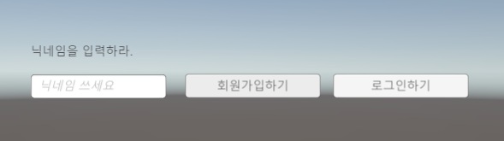

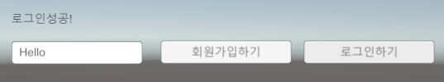
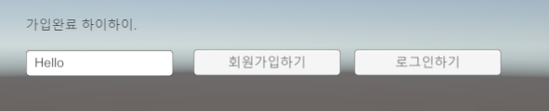
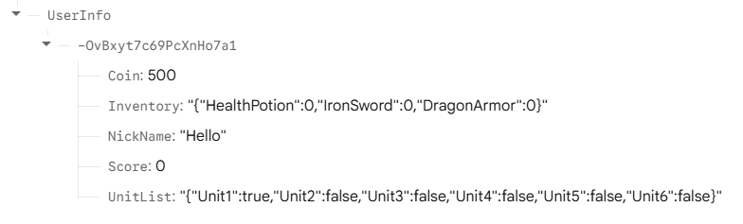
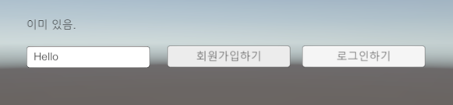
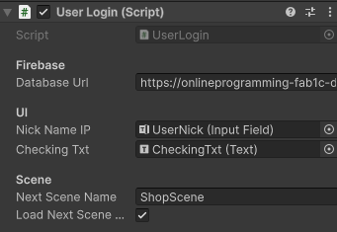
회원가입
로그인
씬으로~

Slide 2
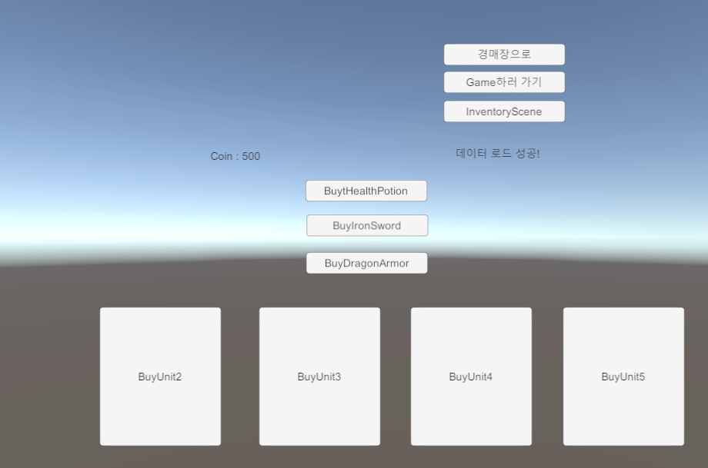
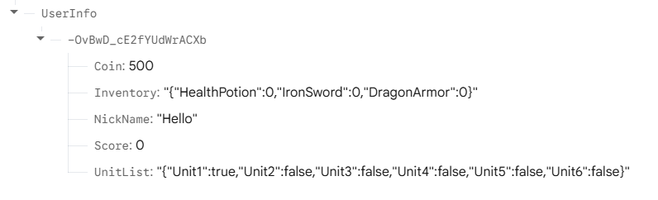
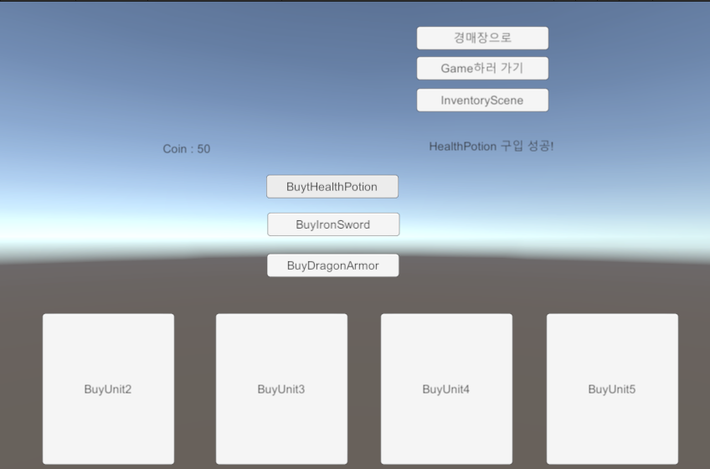
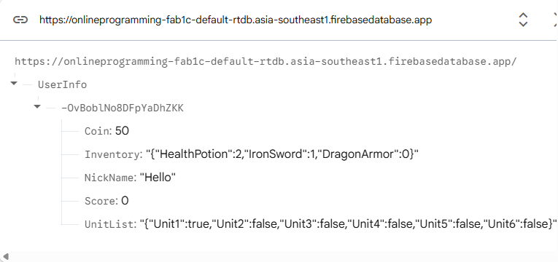
상점

Slide 3
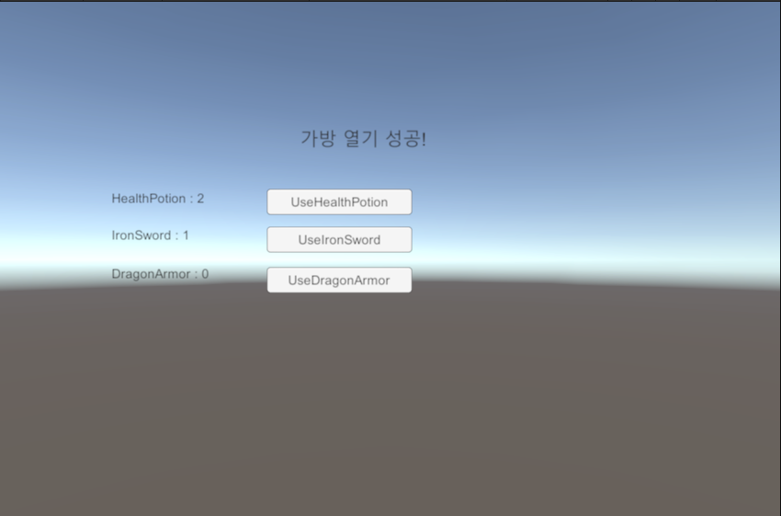
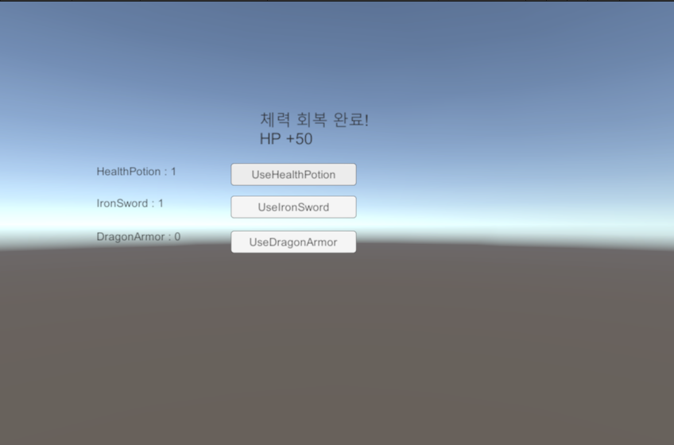

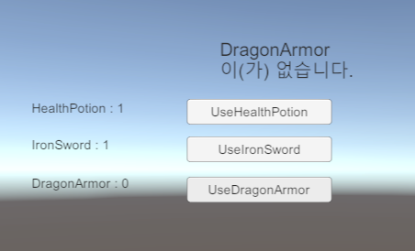
인벤토리

Slide 4
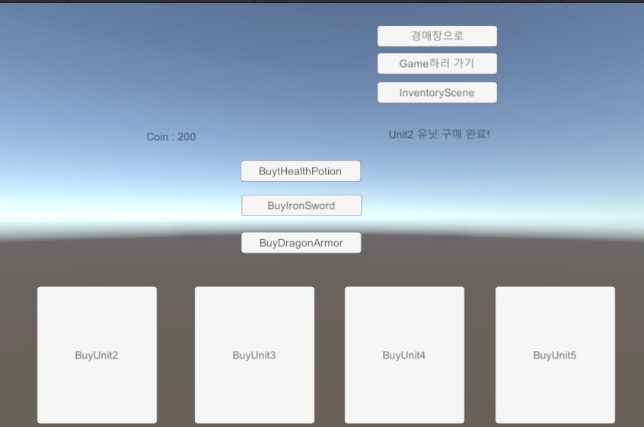
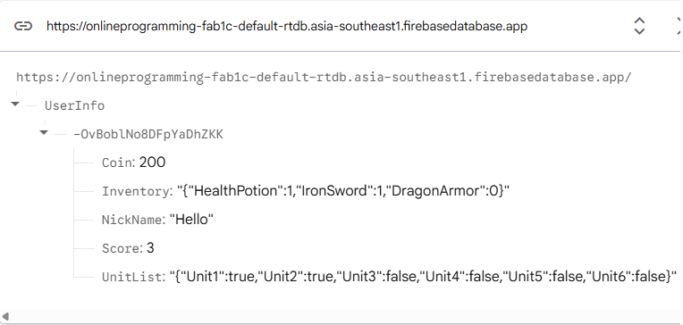
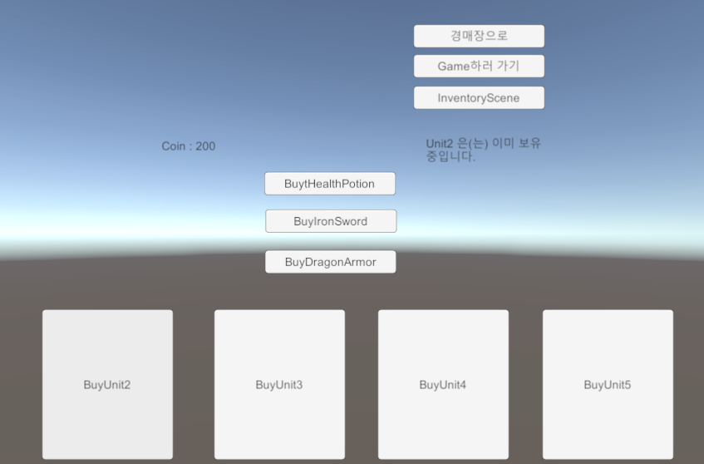
심화1

Slide 5
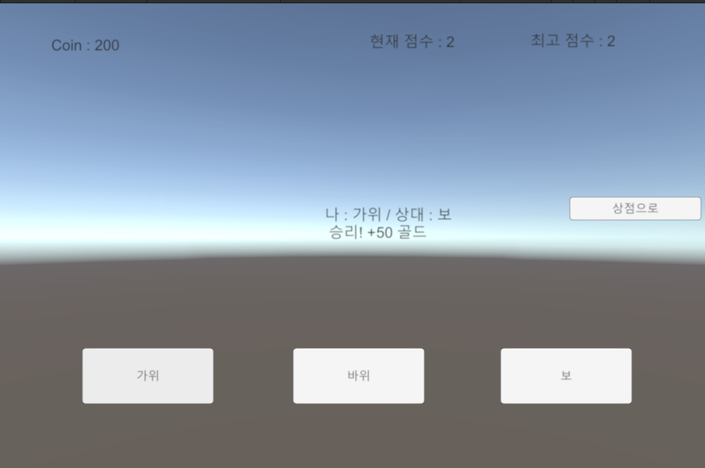
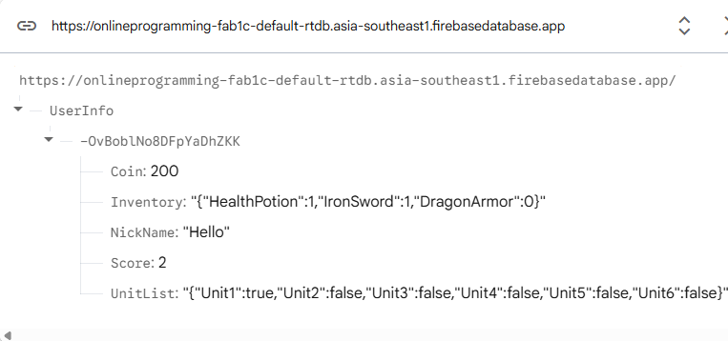
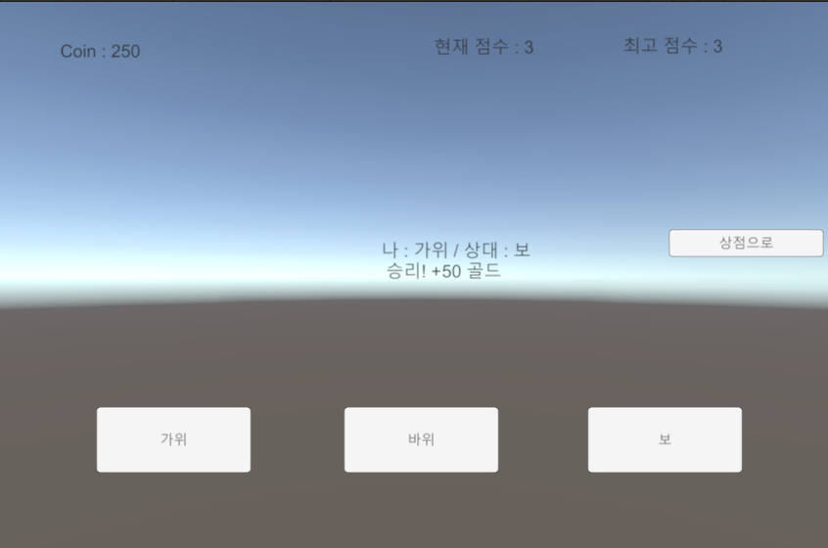
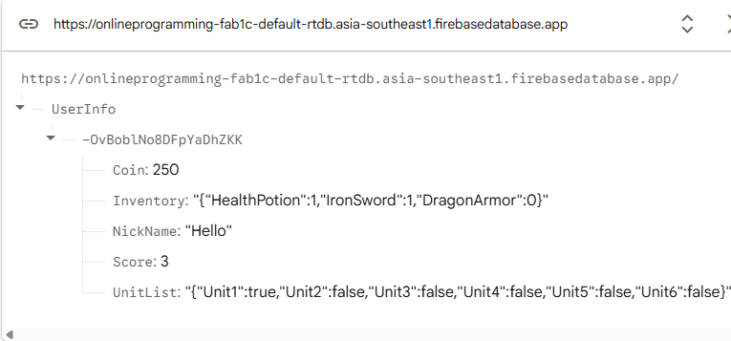
심화2

Slide 6
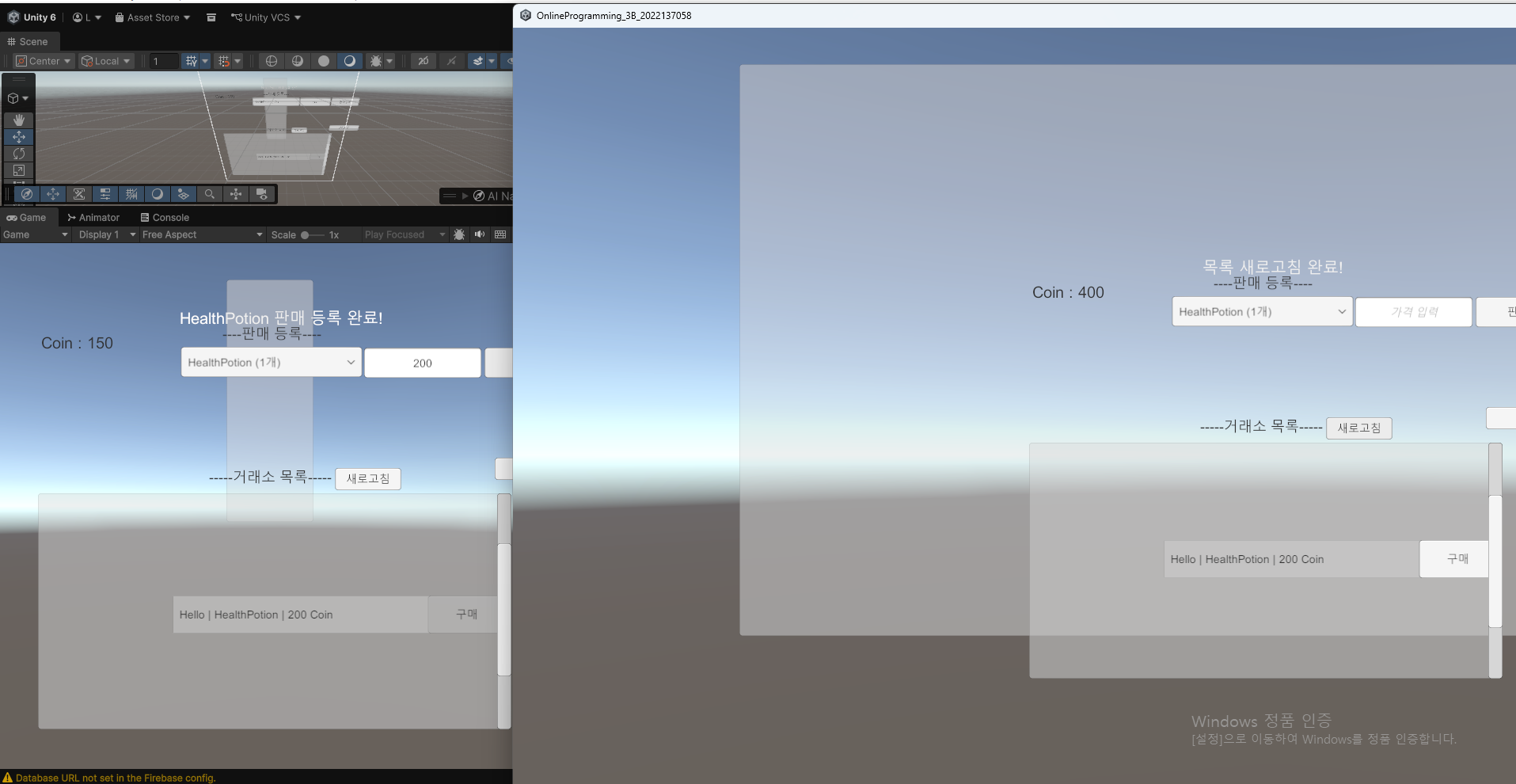
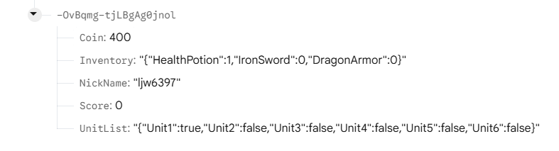
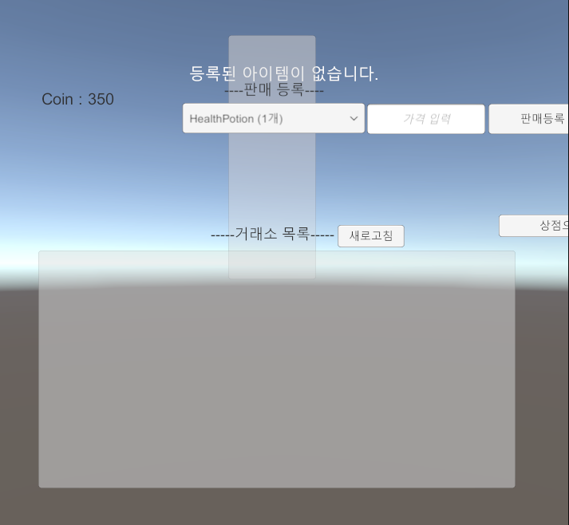
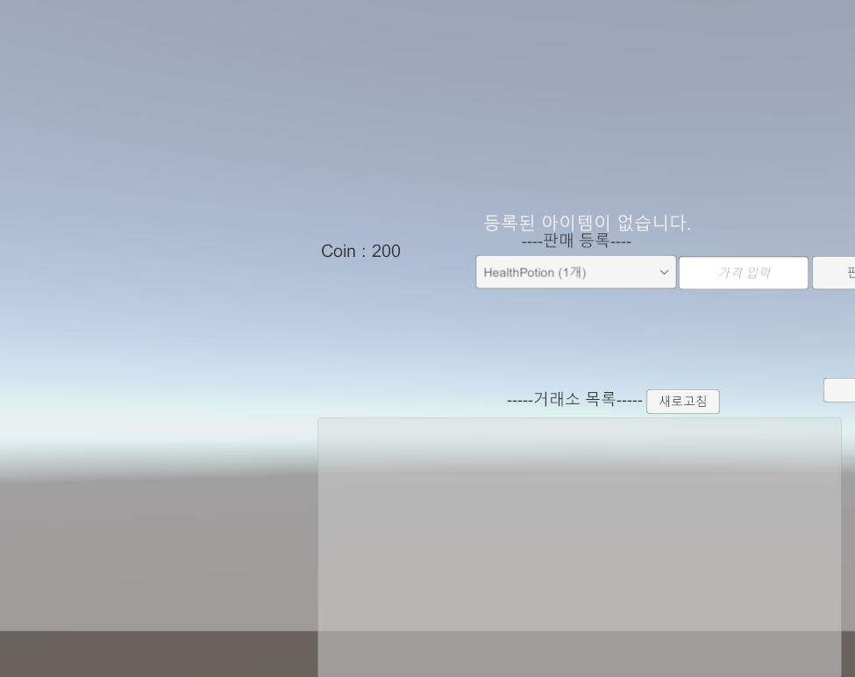
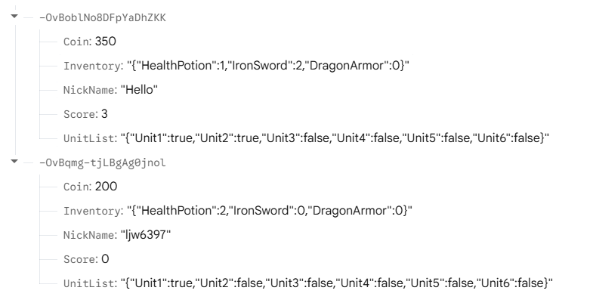
심화3
ljw6397
위 Hello
아래 ljw6397
ljw6397화면

Slide 7
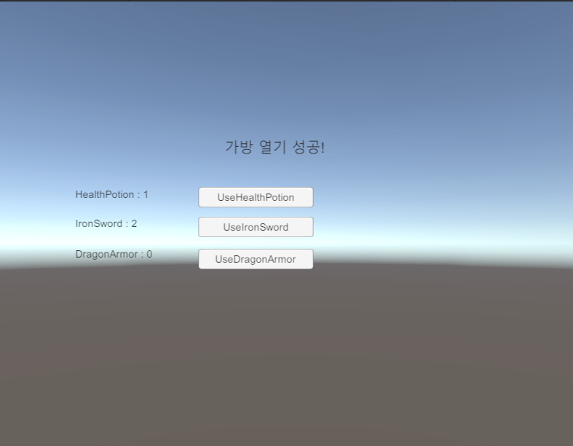
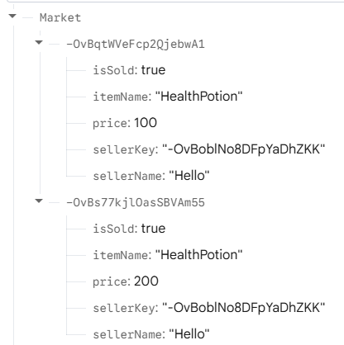
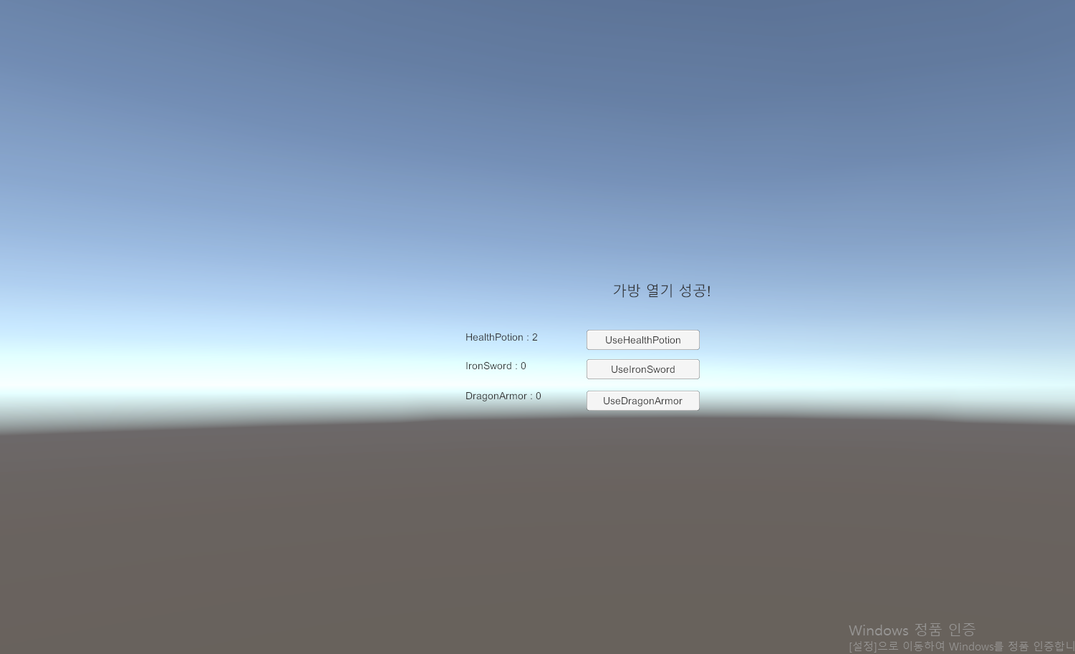
경매장 후
Hello
팔리면 isSold = true 판매처리
ljw6397

Slide 8
Firebase 연동 Unity 게임 구현 회원가입 / 로그인 / 상점 / 인벤토리 / 게임/경매장(거래소)

Slide 9
구현한 기능 목록
1. 회원가입 (닉네임 입력 → 중복 검사 → Firebase 저장)
2. 로그인 (닉네임 검색 → PlayerPrefs 저장)
3. 상점 - 아이템 구매 (코인 차감 → Firebase 저장)
4. 상점 - 유닛 구매 (중복 방지 → Firebase 저장)
5. 인벤토리 표시 (Firebase에서 불러와 UI 표시)
6. 아이템 사용 (개수 감소 → Firebase 저장)
7. 가위바위보 게임 (승리 시 코인 +50, 최고 점수 갱신)
8. 거래소 - 아이템 거래 (판매 등록 → 다른 유저 구매 → 코인 정산->인벤토리 증가/감소)

Slide 10
거래소
1.내 아이템을 가격 설정 후 판매 등록
2.다른 유저가 등록한 아이템 목록 조회
3.아이템 구매 시 구매자 코인 차감
4.구매자 인벤토리 증가
5.판매자 코인 자동 증가
6.판매 완료 처리 (isSold = true)
7.실패 시 롤백 처리

Slide 11
본인이 만든 아이템 3개 설명
1. HealthPotion - 사용 시 체력 회복 HP +50 - 가격 : 100 Coin
2. IronSword - 사용 시 공격력 증가 ATK +30 - 가격 : 250 Coin
3. DragonArmor - 사용 시 방어력 증가 DEF +70 - 가격 : 300 Coin

Slide 12
아이템 가격표
아이템 이름 가격
─────────────────────
HealthPotion 100 Coin
IronSword 250 Coin
DragonArmor 300 Coin
─────────────────────
Unit2 50 Coin
Unit3 100 Coin
Unit4 150 Coin
Unit5 180 Coin

Slide 13
Firebase 데이터 구조
Firebase Realtime Database
│
├── UserInfo ← 모든 유저 정보를 담는 최상위 노드
│ └── -Ov4zxTsTyq6cMF4ZjVn ← Push()로 자동 생성된 고유 Key (UserKey)
│ ├── NickName : "ljw6397" ← 유저 닉네임 (로그인/중복검사에 사용)
│ ├── Coin : 400 ← 현재 보유 코인 (구매/게임 보상으로 변경)
│ ├── Score : 3 ← 가위바위보 최고 점수 (기존보다 높을때만 갱신)
│ ├── UnitList : "{\"Unit1\":true, \"Unit2\":false ...}"
│ │ ↑ 유닛 보유 여부 (Dictionary<string,bool> → JSON 문자열)
│ └── Inventory : "{\"HealthPotion\":1, \"IronSword\":0, \"DragonArmor\":0}"
│ ↑ 아이템 보유 개수 (Dictionary<string,int> → JSON 문자열)
│
└── Market ← 거래소 등록 아이템을 담는 노드
└── -Ov5abc123 ← Push()로 자동 생성된 고유 Key
├── sellerKey : "-Ov4zx..." ← 판매자 UserKey
├── sellerName : "ljw6397" ← 판매자 닉네임
├── itemName : "HealthPotion" ← 판매 아이템 이름
├── price : 150 ← 판매자가 설정한 가격
└── isSold : false ← 판매 완료 여부 (구매 시 true로 변경)

Slide 14
PlayerPrefs에 저장한 값
저장하는 값 2가지:
- UserKey : Firebase에서 자동 생성된 고유 Key
- UserNickName : 로그인한 유저의 닉네임
저장 시점:
- 회원가입 성공 시 / 로그인 성공 시 자동 저장
사용 목적:
- 씬이 바뀌어도 내 데이터를 유지하기 위해 사용
- ShopScene, InventoryScene, GameScene, MarketScene 등
모든 씬에서 UserKey로 Firebase 내 데이터에 접근

Slide 15
Inventory JSON 처리 방식
1. Unity의 기본 JsonUtility는 Dictionary를 저장할 수 없음
→ Newtonsoft.Json 라이브러리를 사용해서 해결
2. 저장할 때 (Dictionary → JSON 문자열)
JsonConvert.SerializeObject(inventory)
결과 : "{\"HealthPotion\":1, \"IronSword\":0, \"DragonArmor\":0}"
3. 이 JSON 문자열을 Firebase에 string으로 저장
4. 불러올 때 (JSON 문자열 → Dictionary)
JsonConvert.DeserializeObject<Dictionary<string, int>>(inventoryJson)
결과 : inventory["HealthPotion"] 으로 접근 가능
5. null 방어코드 3단계 적용
- snapshot.Value == null 체크 → 빈 Dictionary로 초기화
- string.IsNullOrEmpty() 체크 → 빈 Dictionary로 초기화
- inventory == null 체크 → 빈 Dictionary로 초기화
→ 어떤 상황에서도 오류 방지

Slide 16
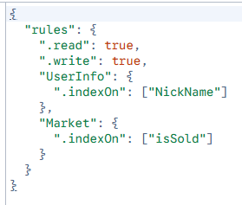
실행 중 발생한 문제와 해결 방법
문제 1 - 무한 회원가입 버그
원인 : Firebase 쿼리 응답 전에 버튼을 여러 번 누르면
중복 검사 결과가 0으로 반환되어 가입이 뚫림
해결 : isProcessing 플래그로 첫 번째 요청 처리 중
추가 버튼 입력을 차단
문제 2 - Firebase 중복 검사 불안정
원인 : OrderByChild 쿼리가 인덱스 없이 실행되면
네트워크 타이밍에 따라 결과가 달라짐
해결 : Firebase Rules에 .indexOn ["NickName"] 추가
서버에서 인덱스 기반으로 안정적으로 검색
문제 3 - Inventory null 오류
원인 : Firebase에서 빈 값이 오거나
역직렬화 실패 시 Null 발생
해결 : 3단계 null 방어 코드 적용으로 크래시 방지

Slide 17
문제 4 - 거래소 판매 등록 후 아이템 소실
원인 : 인벤토리 차감 후 Market 저장이 실패하면
아이템이 사라지고 거래소에도 등록 안됨
해결 : Market 저장 실패 시 인벤토리 롤백 코드 추가
Firebase에도 원래 수량으로 되돌리기
문제 5 - 구매 처리 중간 실패 시 데이터 꼬임
원인 : isSold = true 처리 후 구매자 저장 실패하면
아이템은 판매완료인데 구매자한테 지급이 안됨
해결 : 구매자 저장 실패 시 isSold = false 롤백 처리
판매자 코인 저장 실패 체크 코드 추가
문제 6 - 판매자 코인 저장 실패 체크 없음
원인 : 구매는 완료됐는데 판매자 코인이
증가하지 않아도 성공 메시지가 뜸
해결 : finalTask IsFaulted 체크 추가하여
실패 시 별도 오류 메시지 출력
문제 7 - 유저 데이터 없을 때 null 오류
원인 : snapshot.Exists 체크 없이 바로
Coin, Inventory 값을 읽으면 터짐
해결 : snapshot.Exists 및 각 노드별
null 체크 방어 코드 추가

